Slide 1
11.17 랩미팅 발표
IoT인공지능융합전공 192992 이준연

Slide 2
OpenCV란
Open Source Computer Vision Library의 약자로, 실시간 영상 처리에 중점을 두고 있다.
사용 예시) 물체 인식, 얼굴 인식, 제스처 인식, 자율주행 자동차, OCR 판독기, 불량 검사기 등등

Slide 3
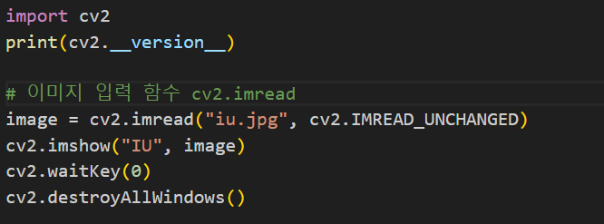
1. OpenCV 준비하기
위와 같은 과정으로 OpenCV를 설치한다.
처음에 Colab에서 구현하려다가 colab에서 imread 지원 안한다해서 vsc로 갈아탐

Slide 4
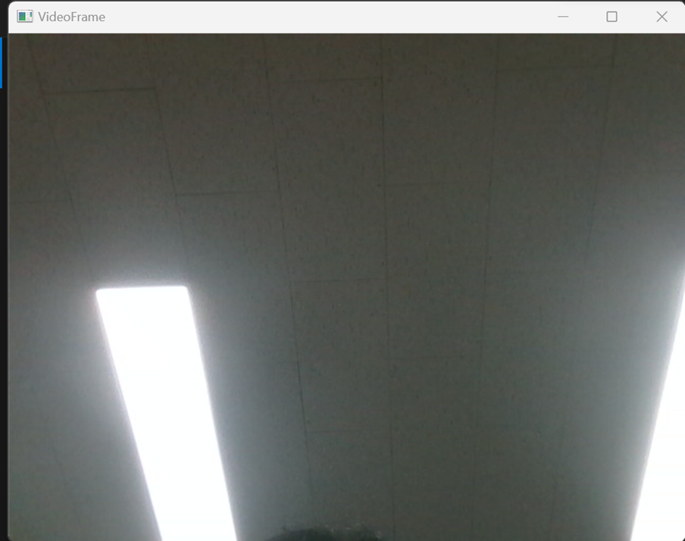
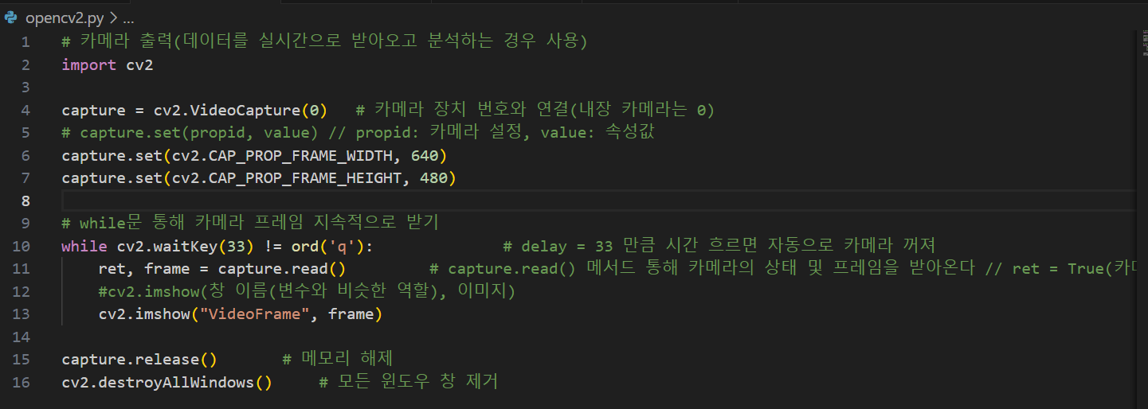
2. 카메라 출력
카메라가 스트리밍 형태로 동작할 수 있을 때, 카메라를 이용해 데이터를 실시간으로 받아오고 분석할 수 있다.

Slide 5
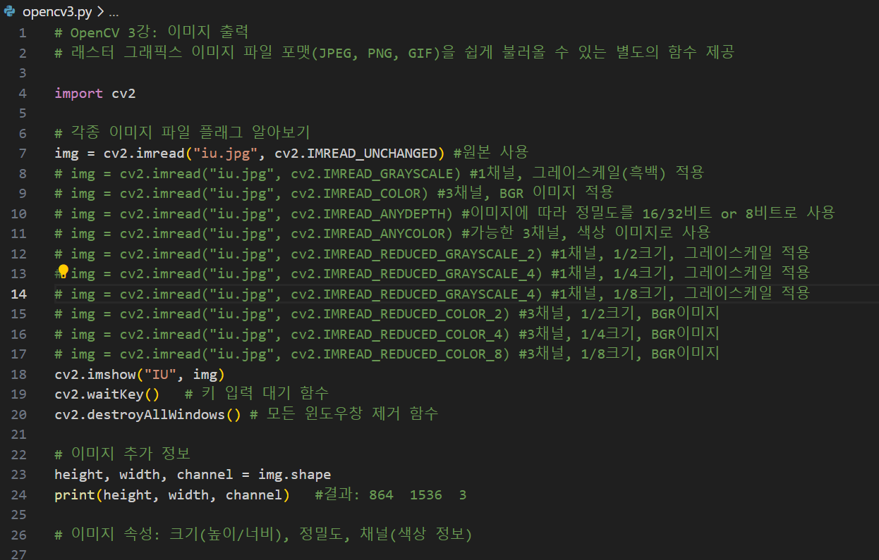
3. 이미지 출력
학습 자료를 참고하여 다양한 형식의 이미지를 출력할 수 있었다.

Slide 6
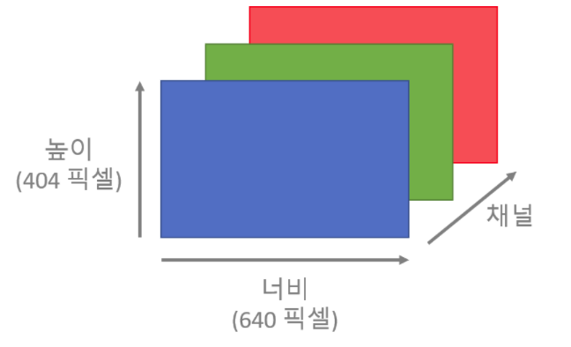
3. 이미지 출력
- 이미지 파일의 높이, 너비, 채널 값은 위와 같다.
→ 이미지 파일은 위와 같이 3차원의 구조로 이루어져 있다.

Slide 7
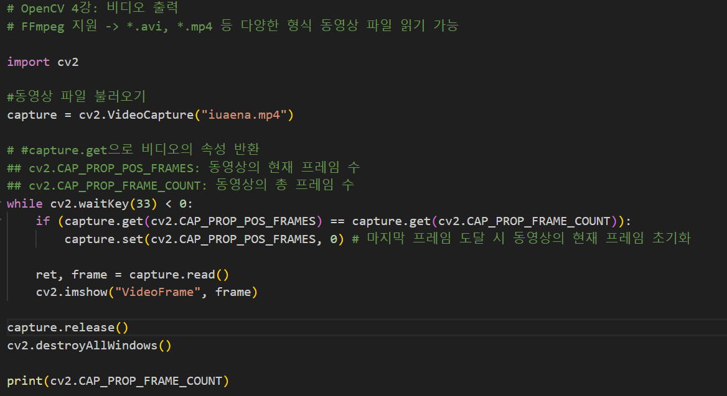
4. 비디오 출력
동영상 파일에서 순차적으로 프레임을 읽으며 이미지 형태로 출력한다

Slide 8
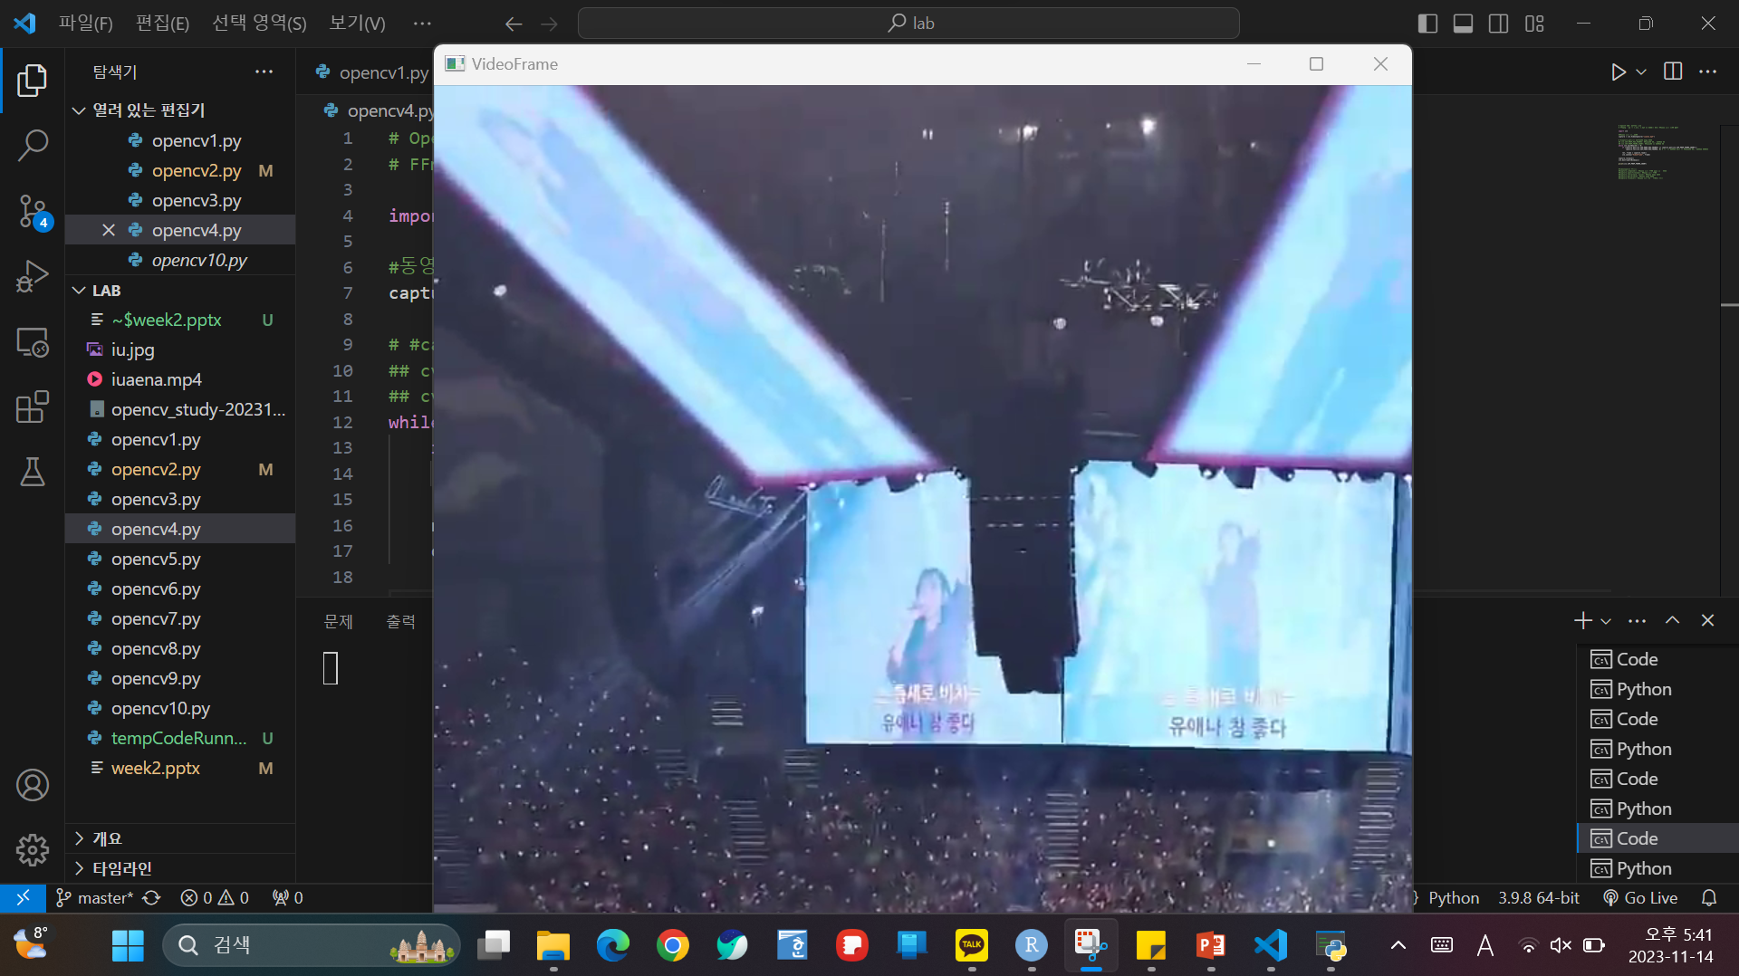
4. 비디오 출력
위와 같이 비디오 송출에 성공한 모습을 볼 수 있다.

Slide 9
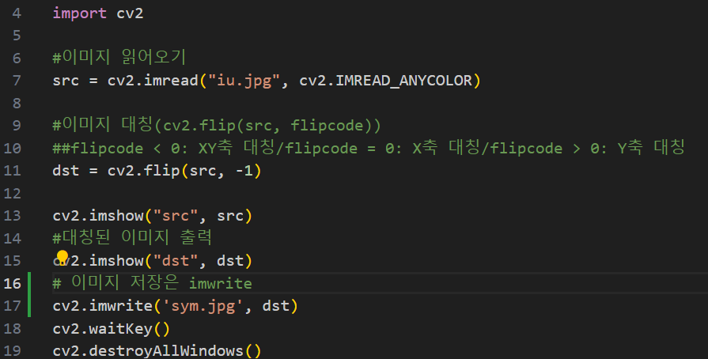
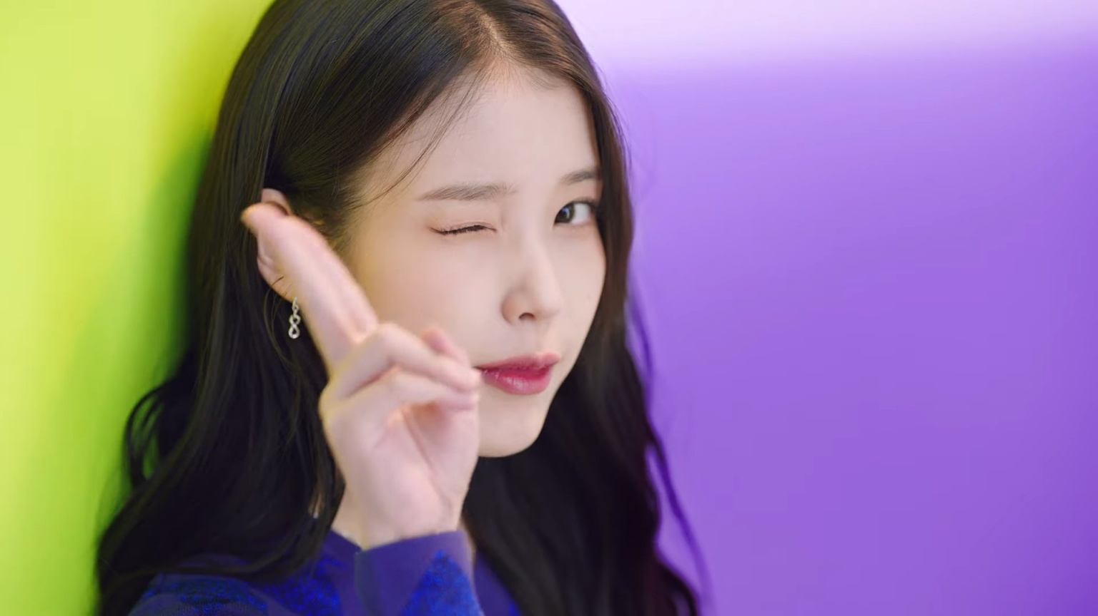
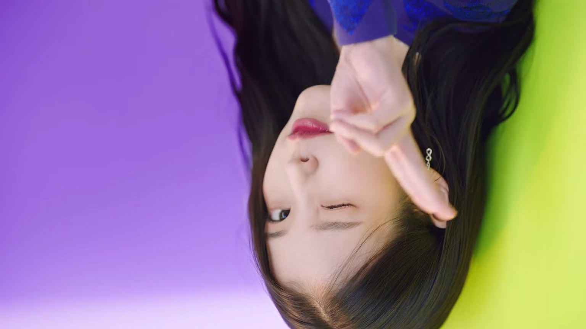
5. 대칭
R^2(2차원 유클리드 공간) 위에서의 선형 변환

Slide 10
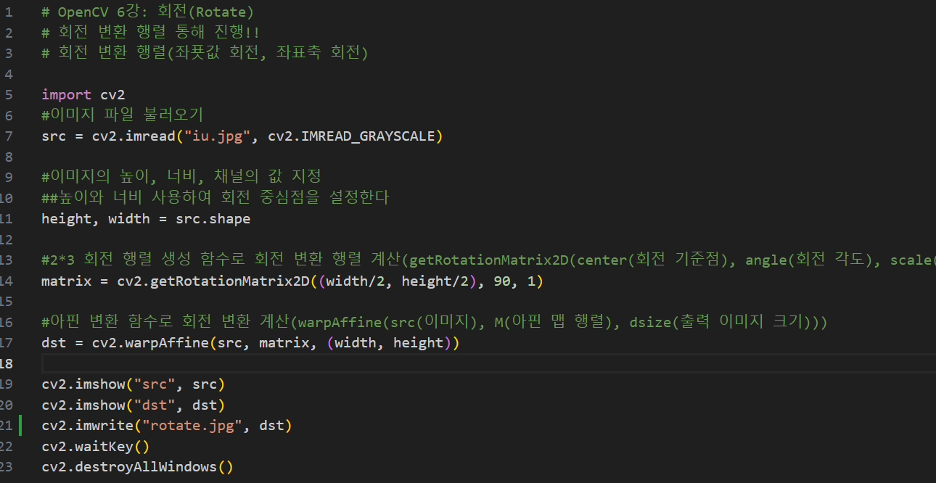
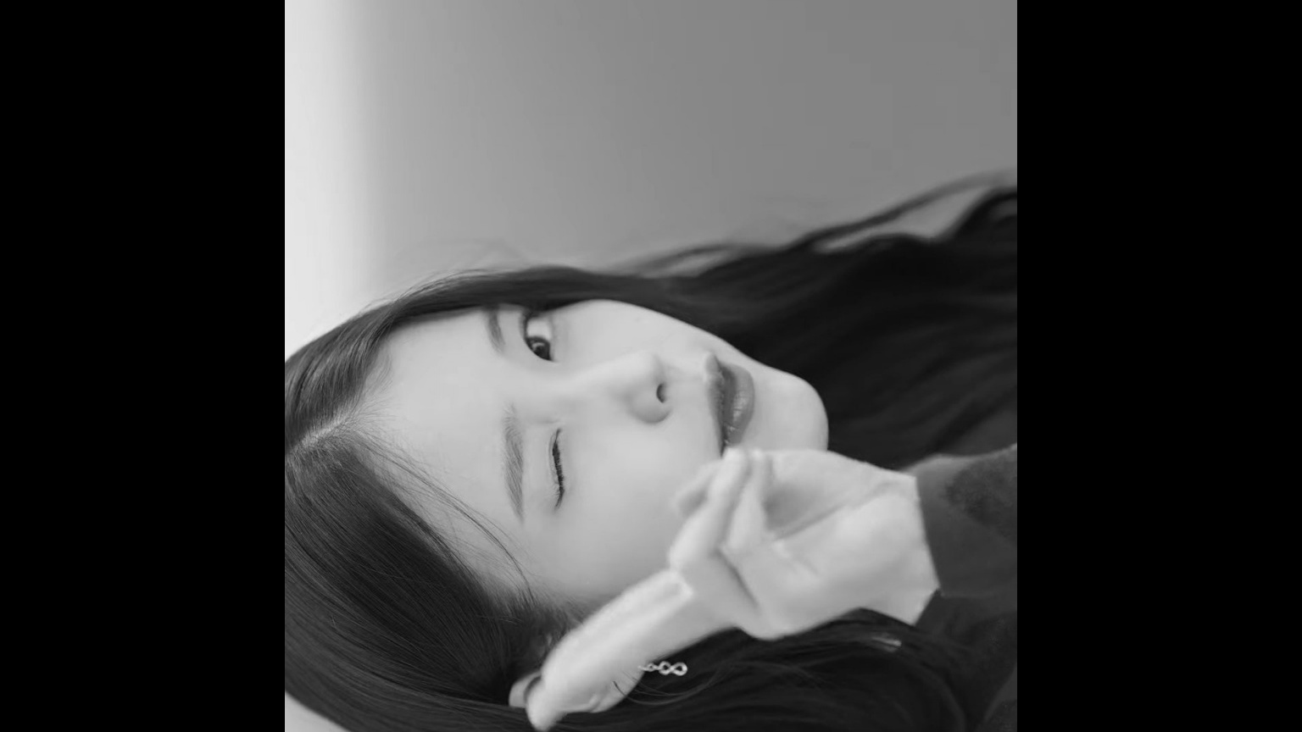
6. 회전(Rotate)
회전 변환 행렬(Rotation Matrix) 통해 변환 진행

Slide 11
7. 이미지 피라미드
입력 이미지 크기를 변경한다(이미지의 스케일과 해상도 조절)
업 샘플링: 원본 이미지 크기 확대(by cv2.pyrUp)
다운 샘플링: 원본 이미지 크기 축소(by cv2.pyrDown)
이미지 피라미드는 가우시안 피라미드, 라플라시안 피라미드
위와 같이 두 종류로 나뉜다

Slide 12
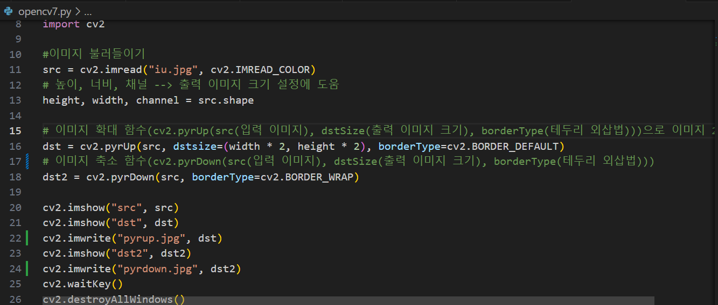
7. 이미지 피라미드

Slide 13
7. 이미지 피라미드

Slide 14
8. 이미지 크기 조절
이미지 확대 = 픽셀에 대한 보간법
이미지 축소 = 픽셀에 대한 병합법
이미지 크기 조절 함수(pyrUp, pyrDown)과 달리 원하는 크기로
변경 가능!!
- 절대 크기 변경(사용자 요구에 응함)
- 상대 크기 변경(기존 이미지 비율에 맞게)

Slide 15
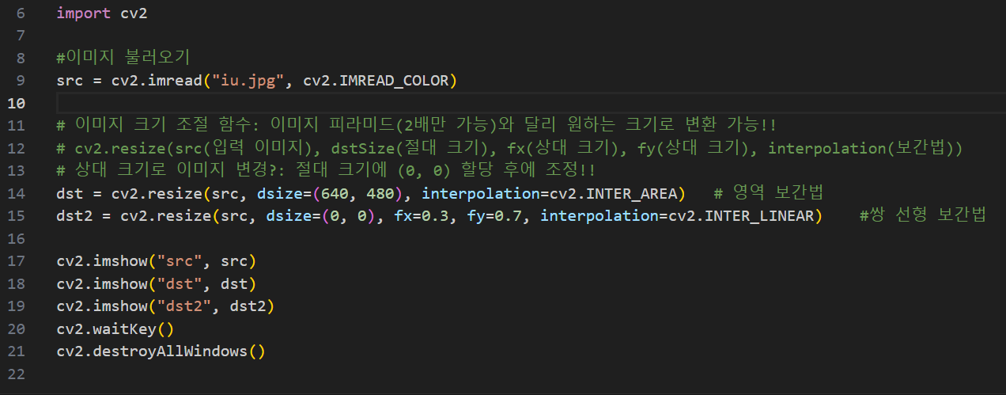
8. 이미지 크기 조절

Slide 16
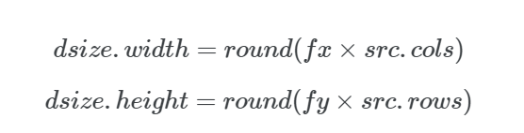
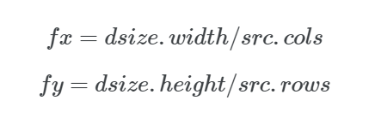
8. 이미지 크기 조절
→ 이미지 크기 조절 시, 절대 크기를 구하는 공식
If 상대 크기로 이미지 변경?
→ 절대 크기에다가 (0,0)의 값 할당해 준다!!
→ 상대 크기 공식
- src.cols, src.rows는 imread 함수로 이미지 읽어들일 때의 각각 height, width

Slide 17
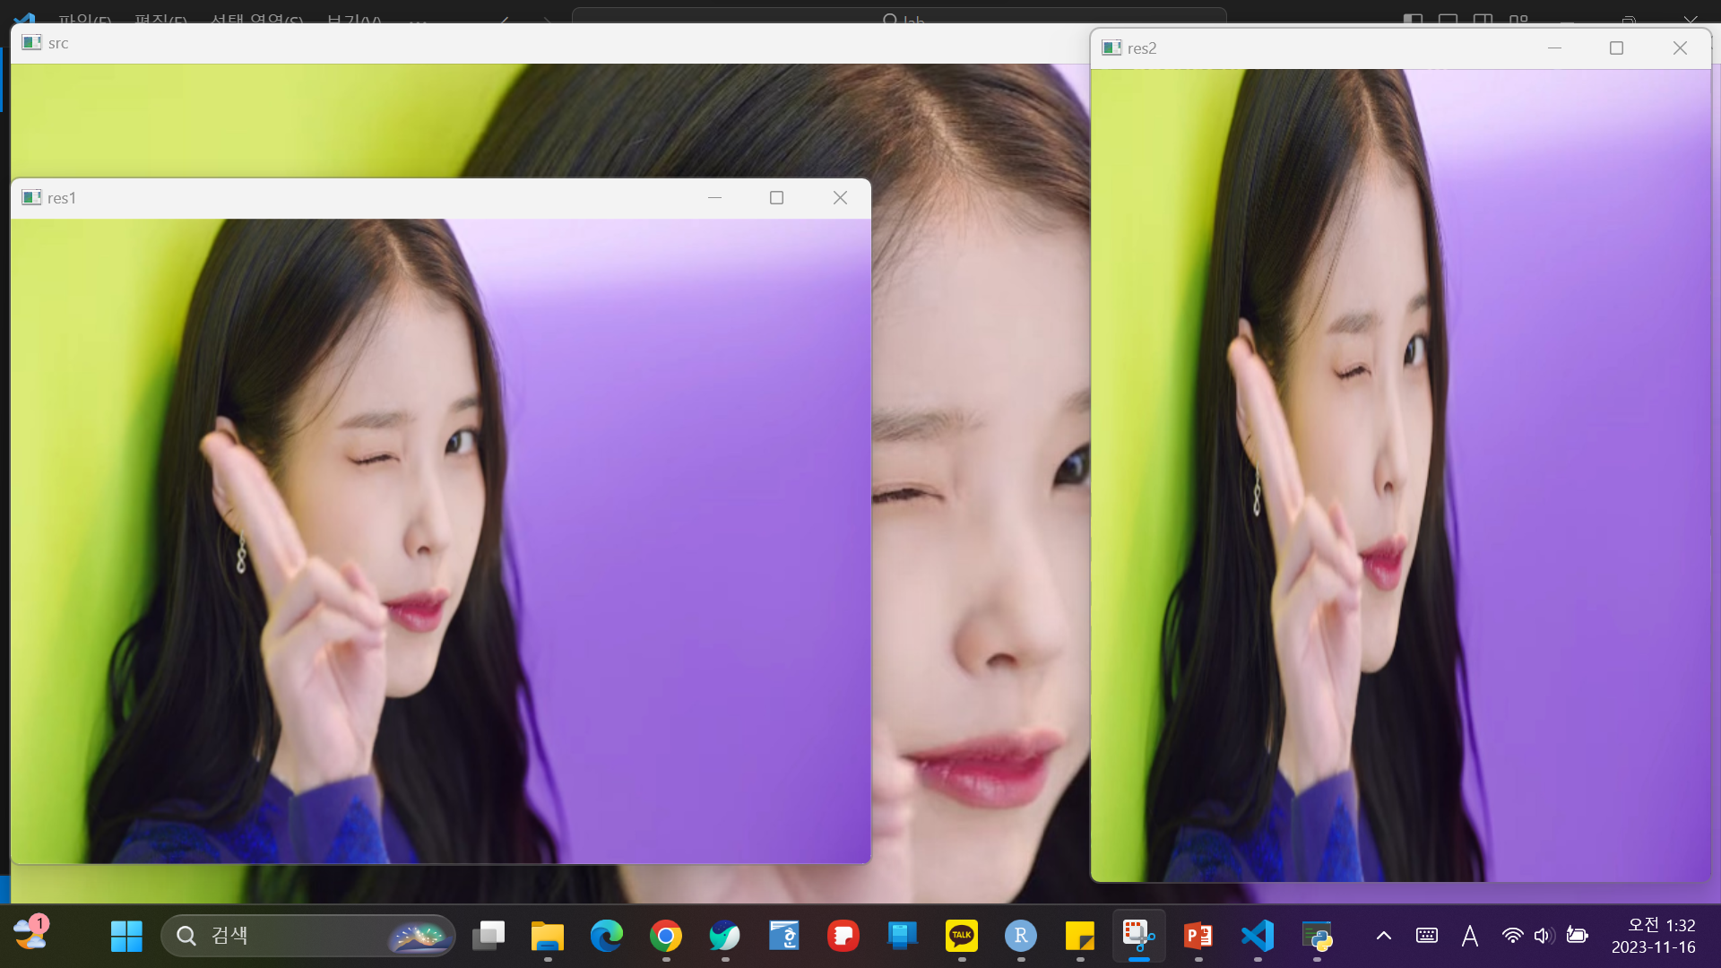
8. 이미지 크기 조절

Slide 18
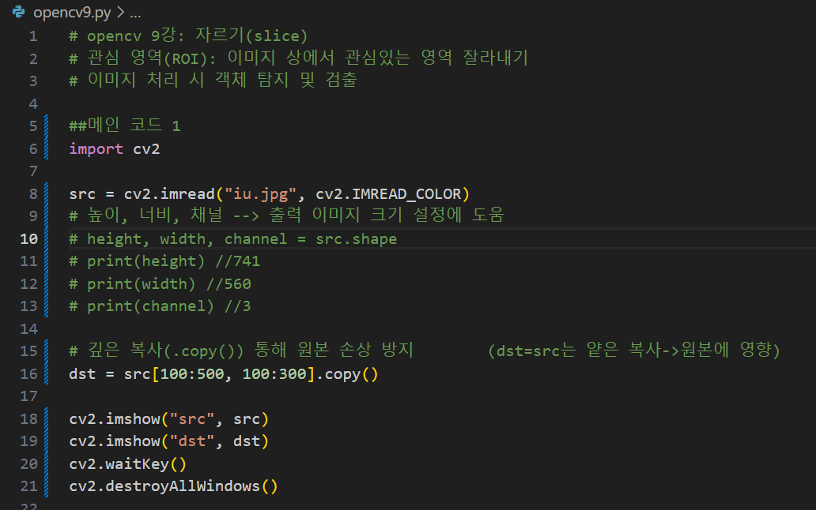
9. 자르기(Slice)
관심 영역(R.O.I): 객체를 탐지하거나 검출하는 영역!!
이 해당 영역을 지정 후 잘라 내는 것이 관건!!

